Slide 1
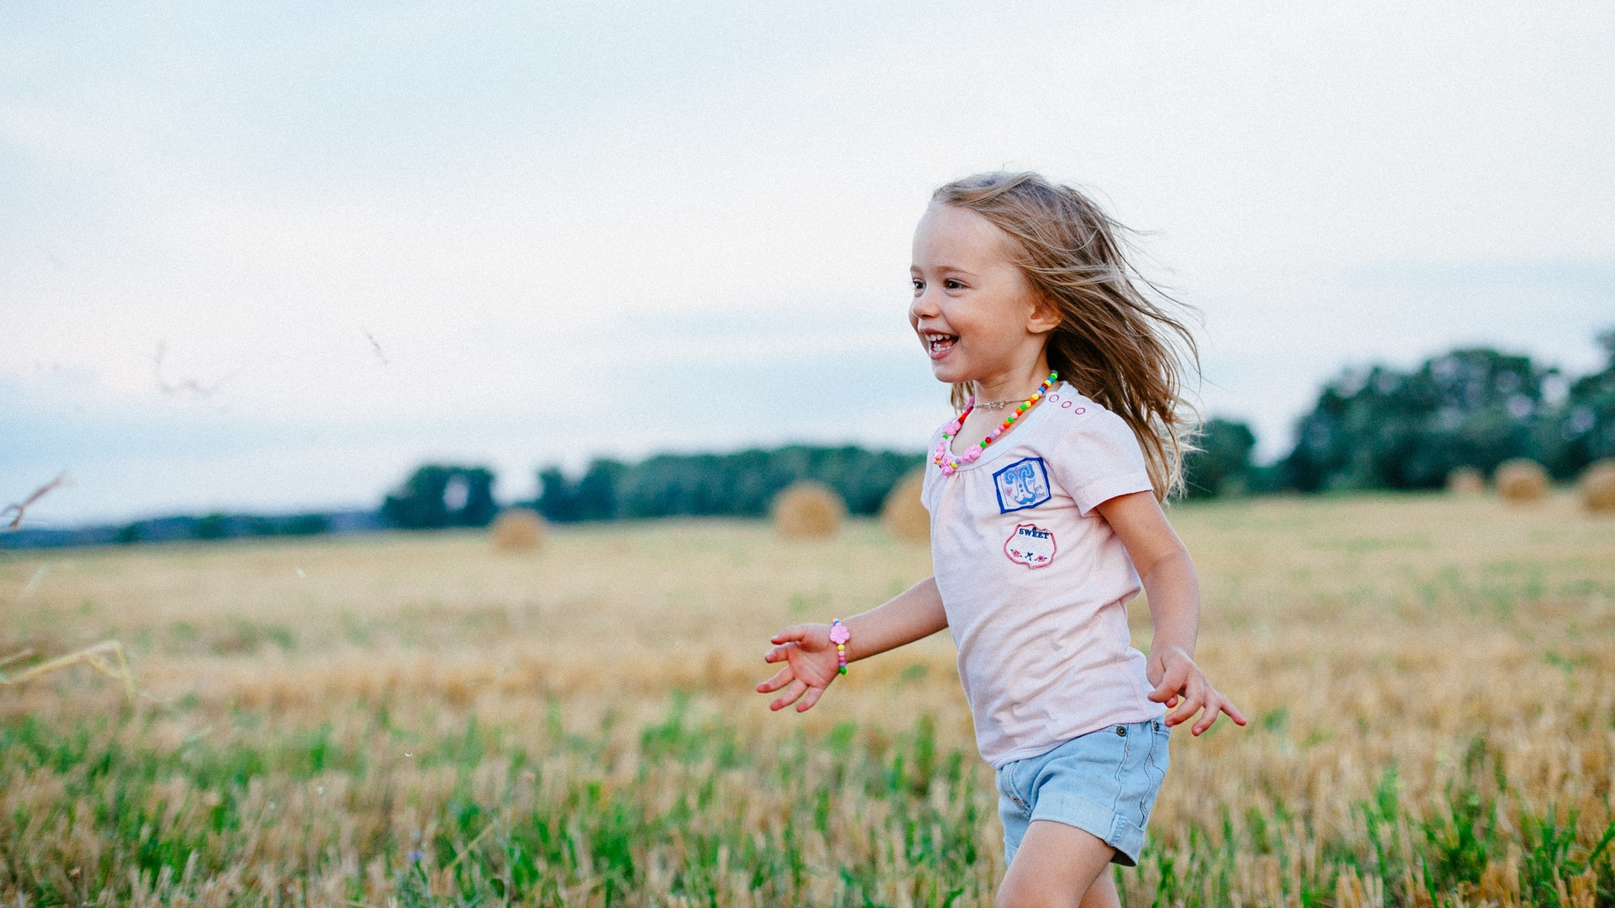
语文精品课件
23 童年的发现
五年级下册 人教版

Slide 2
01 课前导读
02 字词揭秘
03 课文精讲
04 课堂小结
05 课堂练习

Slide 3
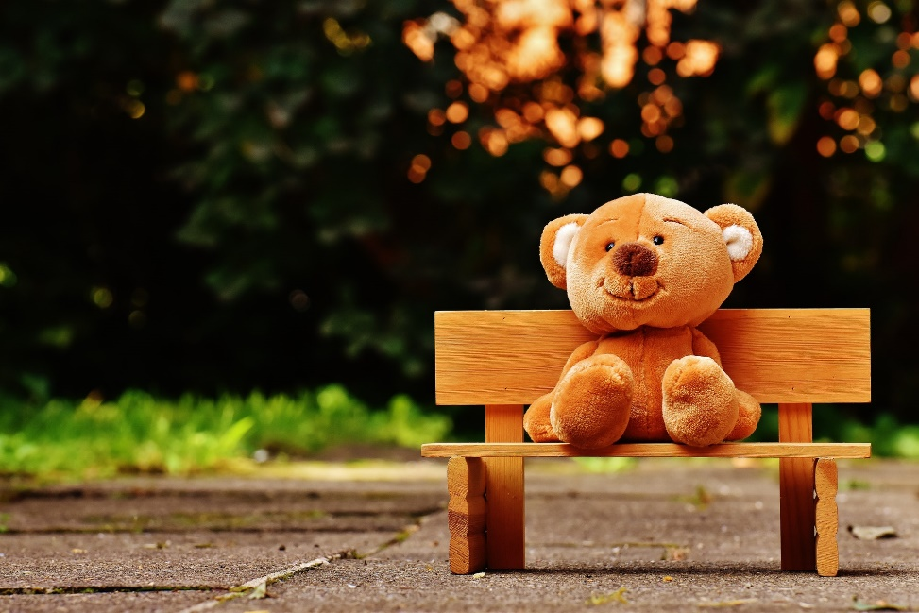
每个人的童年都充满着无数个“为什么”，充满着神奇的幻想和想象。我们今天要学习的作者，他的童年不仅如此，还具备比常人更宝贵的东西，让我们去文中找找吧！

Slide 4
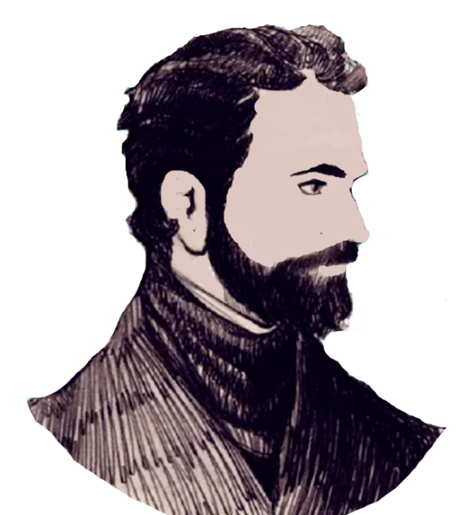
走近作者
费奥多罗夫：
俄国儿童文学作家、莫斯科国立A.H.柯西金纺织大学实用艺术系教授、苏联美术科学院通讯院士。1832—1837年测定了西伯利亚一些地方的地理坐标。曾参加1842年和1851年日全食的观测。也是生物学家。

Slide 5
带着问题，有感情地朗读课文：
①读准字音，把课文读正确，读通顺。
②看看通过自学，能读懂什么？有不明白的，做上记号，提出来大家共同讨论。

Slide 6
自读检查：
1.指名读课文，同学检查字音是否正确。
2.分小组讨论：读完课文，你能不能说一说课文的主要内容。

Slide 7
我会认
pēi
huò huàn
fù
chī
胚
胎
祸 患
天
赋
痴
迷
jiǎo
hēi
yī
jiǒng
绞
尽脑汁
嘿
伊
万诺夫
困
窘

Slide 8
nà
娜娜
娜娜快去写作业！
娜
nuó
婀娜
柳树在河水中的倒影是那样的婀娜多姿

Slide 9
澄澈：水清见底。文中指湖水很清，一眼能看到底。
造句：这儿的河水澄澈见底。

Slide 10
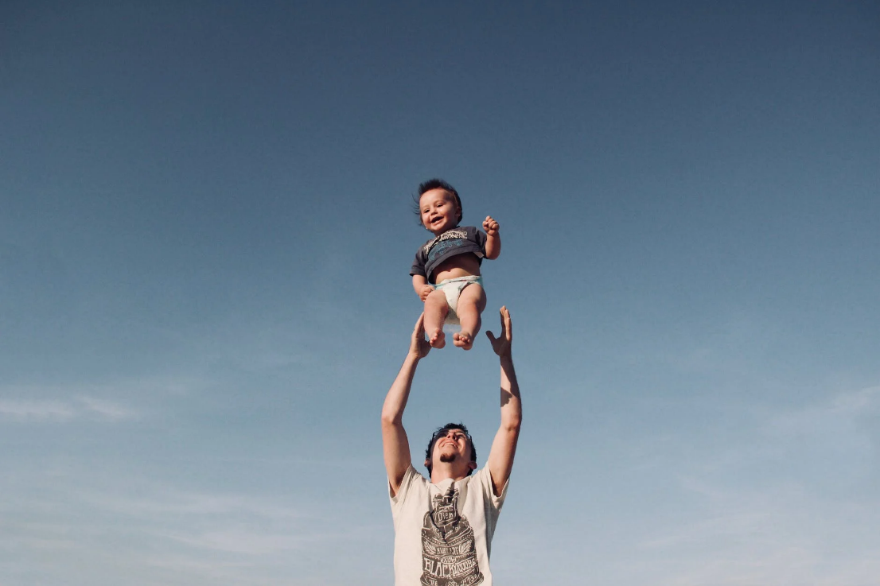
随心所欲：指随着自己的心意，想怎样就怎样。文中指我在梦中想怎飞就怎么飞。
造句：今天，爸妈带我去郊游，我可以随心所欲，想怎么玩儿就怎么玩儿。

Slide 11
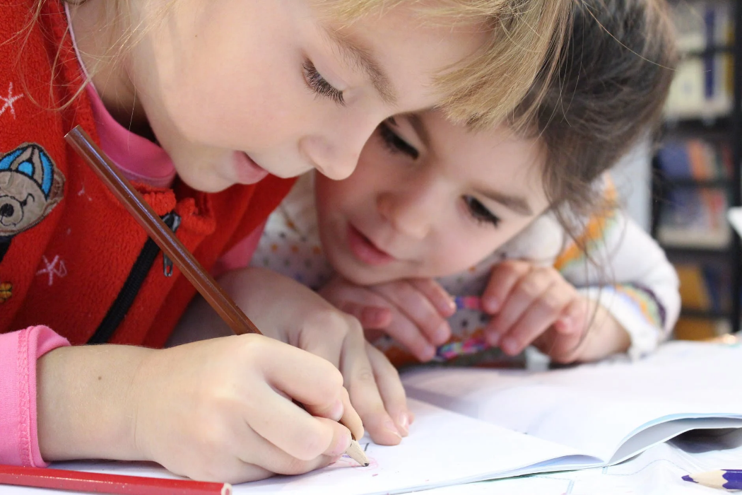
绞尽脑汁：形容费尽心思。文中指我认真思考 “人为什么是九个月才出生？”这个问题的答案。
造句：他绞尽脑汁,终于想出了一条妙计。

Slide 12
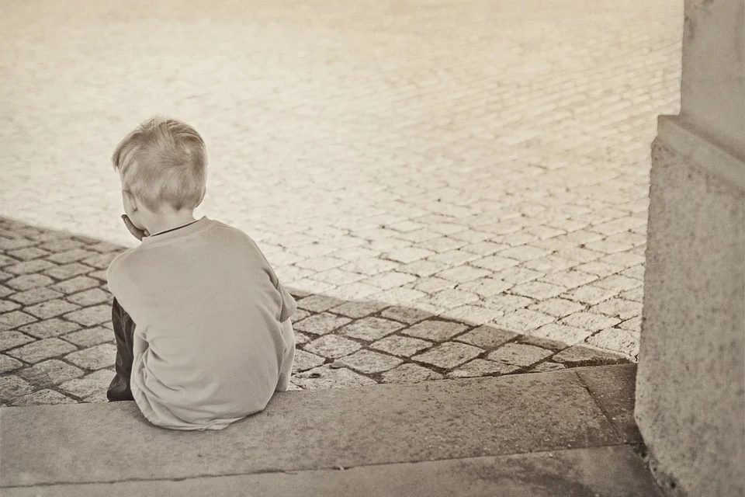
困窘：形容为难，感到难办。文中指我面对老的误解和同学们的嘲笑，不知道怎么办好。
造句：他困窘地站在那里，一句话也说不出来。

Slide 13
自由读课文，说一说课文围绕发现写了哪几件事？
1.我常常做梦，老师告诉我人是由飞鸟进化来的。
2.我得出结论，人如何由细胞变化成人的。
3.在生物课上被老师罚出教室。
按事情发展顺序记叙

Slide 14
课文重点写了什么内容？
课文重点写了作者童年时发现胚胎发育规律的过程。

Slide 15
默读课文，同桌互相交流。
人为什么会在梦中飞行？人究竟是从哪里来的？为了弄清楚这问题，“我”经历了一个怎样的探究过程？结果怎样？

Slide 16
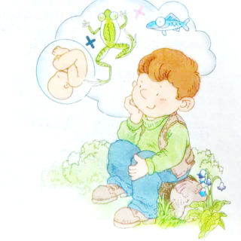
我在九岁的时候就发现了有关胚胎发育的规律，这完全是我独立思考的结果。

Slide 17
胚胎发育的规律具体是什么内容？找出有关的句子，并试着画一画。
人是由细胞构成的……从细胞变成小鱼，经过了很长时间。现在，这一段时间就折合成一个月。从小鱼变成青蛙又得经过很长时间，又折合成一个月。这样推算下来，到变化成人，正好是九个月。

Slide 18
“我”是怎样发现的？仔细阅读3-13自然段，找有关句子读一读。

Slide 19
我的发现起始于梦中飞行。每天夜里做梦我都飞，我对飞行是那样迷恋，只要双脚一点，轻轻跃起，就能离开地面飞向空中。
~~~~~~~~~~~~~~
每到夜晚，我的小伙伴们也就会在梦中飞腾。
“我”发现自己和其他同学都具有“梦中飞行”的天赋，想解决这个奇妙的问题。

Slide 20
这时候，我清清楚楚听见老师说，有的科学家认为，母腹中的胎儿再现了从简单生命进化成人的过程。当时教室里安静得出奇，大家都默不作声。我忽然想起了自己的发现，情不自禁地笑出了声音。老师狠狠地瞪了我一眼。

Slide 21
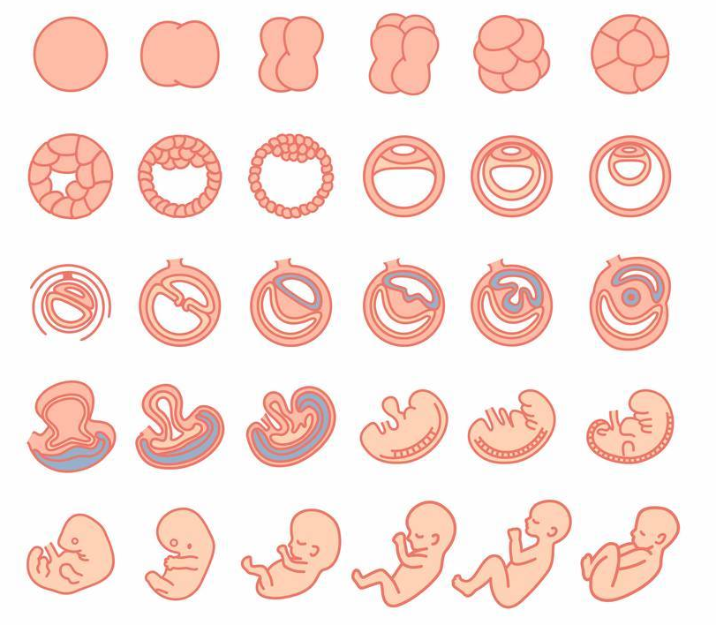
母腹中的胎儿再现了从简单生命进化成人的过程。

Slide 22
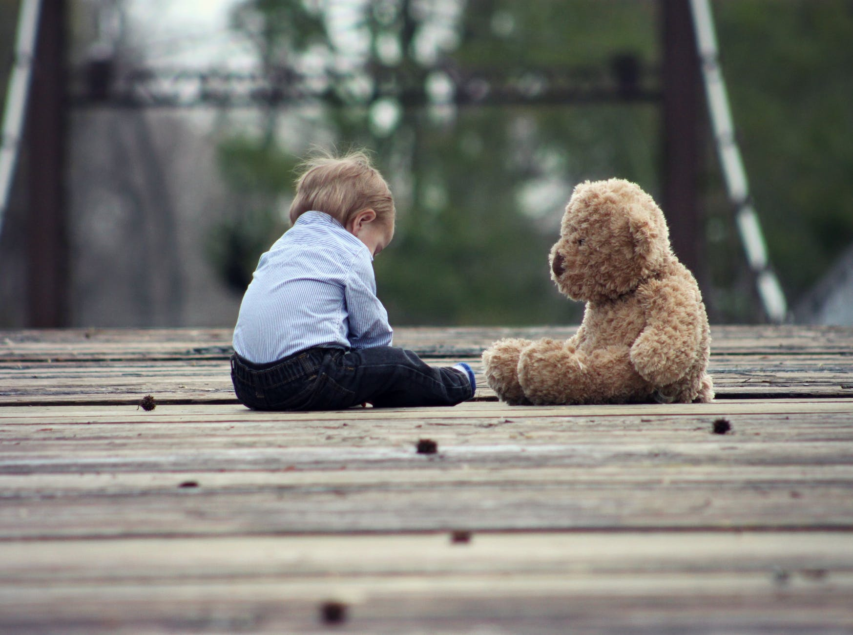
尽管童年的发现有时会令人觉得可笑，甚至会招来麻烦，可是希望你们每个人都用一双好奇的眼睛去发现，去享受发现的快乐，拥有自己美妙的童年的发现。也许，这就是你创造、研究的开始。

Slide 23
起因——童年发现——胚胎发育规律
板书设计
梦中飞行——人的生长
绞尽脑汁——猜出规律
生物课上——被人误解
童年的发现
敢于提问
大胆探索
得到答案
经过
结果—老师的讲解—“我”因发笑受驱逐

Slide 24
一、用“√”给加点字选择正确的读音
√
√
胚胎（péi pēi） 灾祸（huò guō）
患难（huàn hàn） 痴呆（zhī chī）
天赋（fù wǔ） 伊人（yí yī）
窘迫（jiǒng jǒng） 安娜（nuó nà）
•
•
√
√
•
•
√
√
•
√
•
√
•
•

Slide 25
二、选择下面的词语填入句子
随心所欲 情不自禁 绞尽脑汁 不怀好意
“梦中的我们为什么总是在（ ）地飞？”我（ ）地想，怎么也没有想明白。直到有一次，听到生物课上老师的讲解，我才明白。但是想到自己以前的发现竟然和老师的讲解一样，“我”（ ）地笑出声来。
绞尽脑汁
随心所欲
情不自禁

Slide 26
语文精品课件
谢谢观看
五年级下册 人教版

